Slide 1
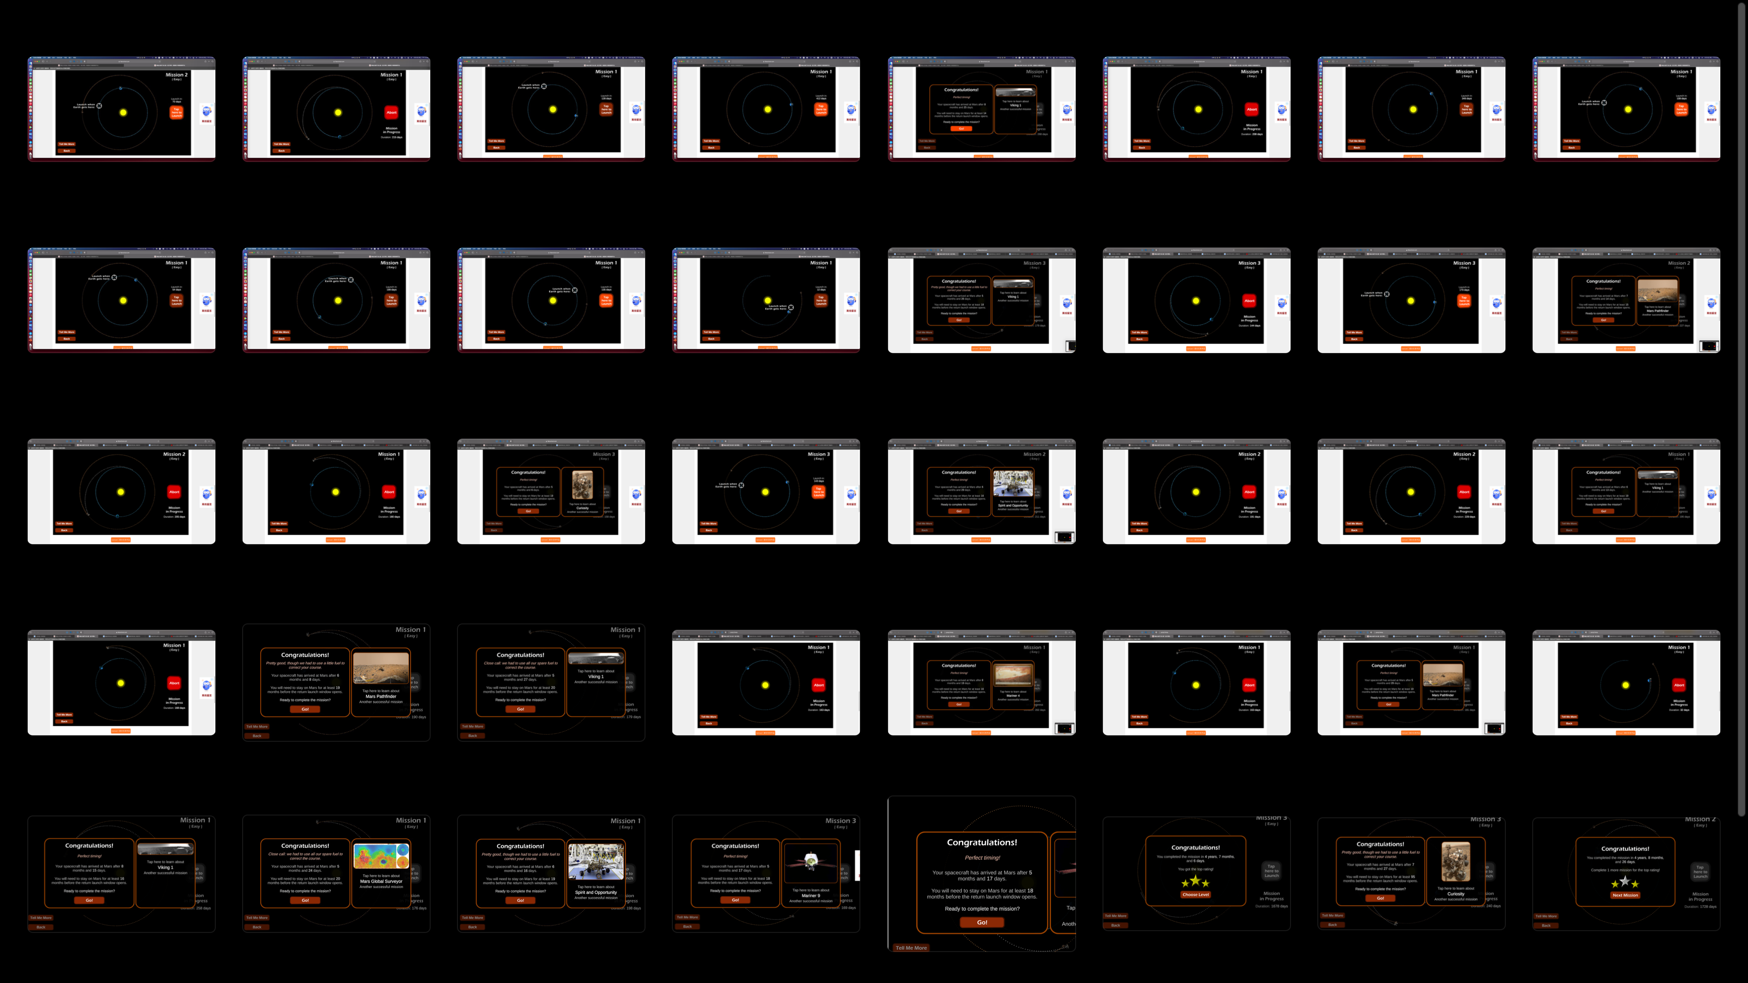
为了理解规律，我们做了40次试验，记录了很多实验数据

Slide 2
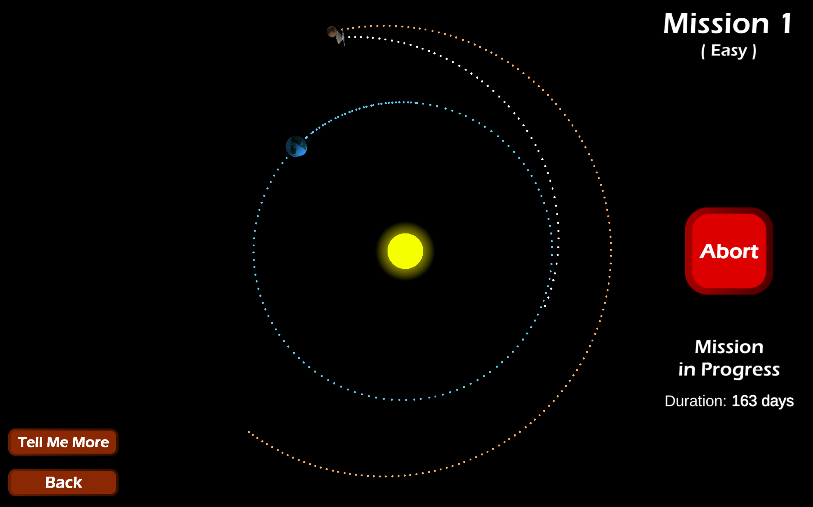
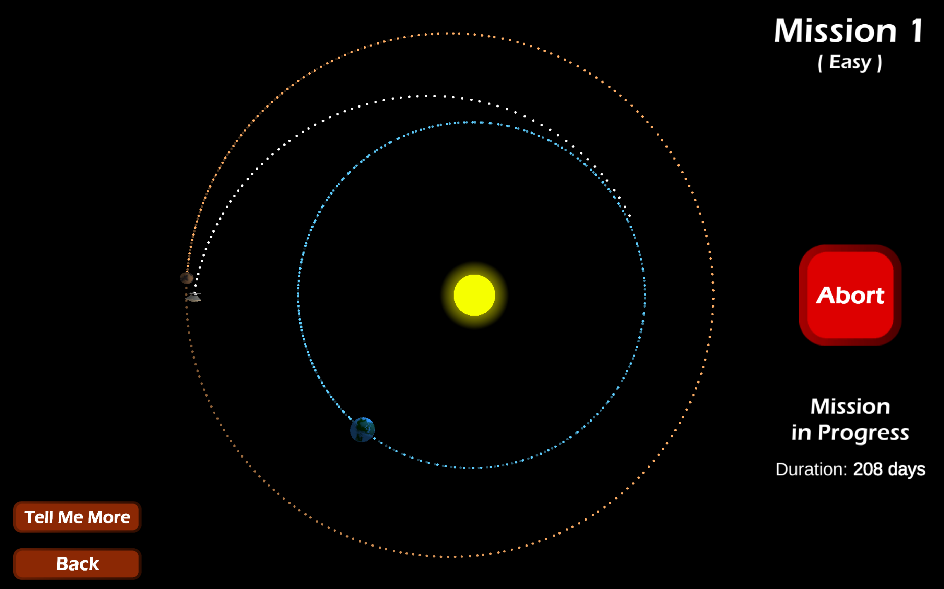
8months 25days
6months 13days
我发现，霍曼轨道长度/弧度决定了从地球达到火星的时间长短

Slide 3
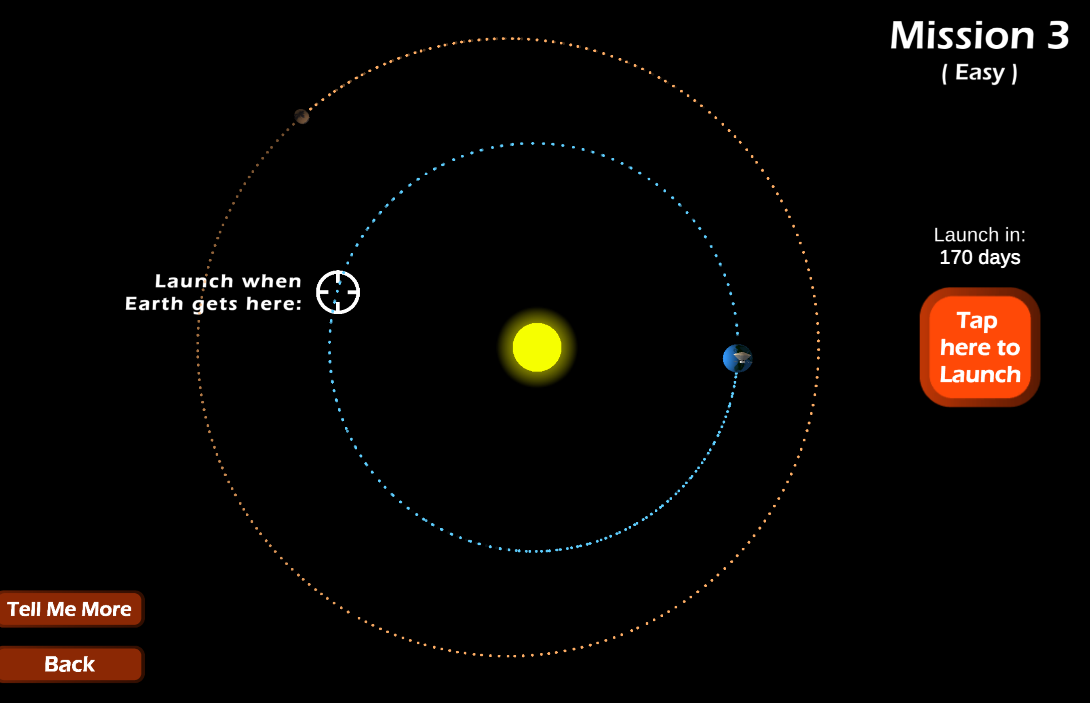
6months 29days
2
4months 12days
3
1
8months 15days
我发现在接近位置3发射，霍曼轨道长度短，到达火星的时间最少
在接近位置1发射，霍曼轨道长度长，到达火星的时间最长

Slide 4
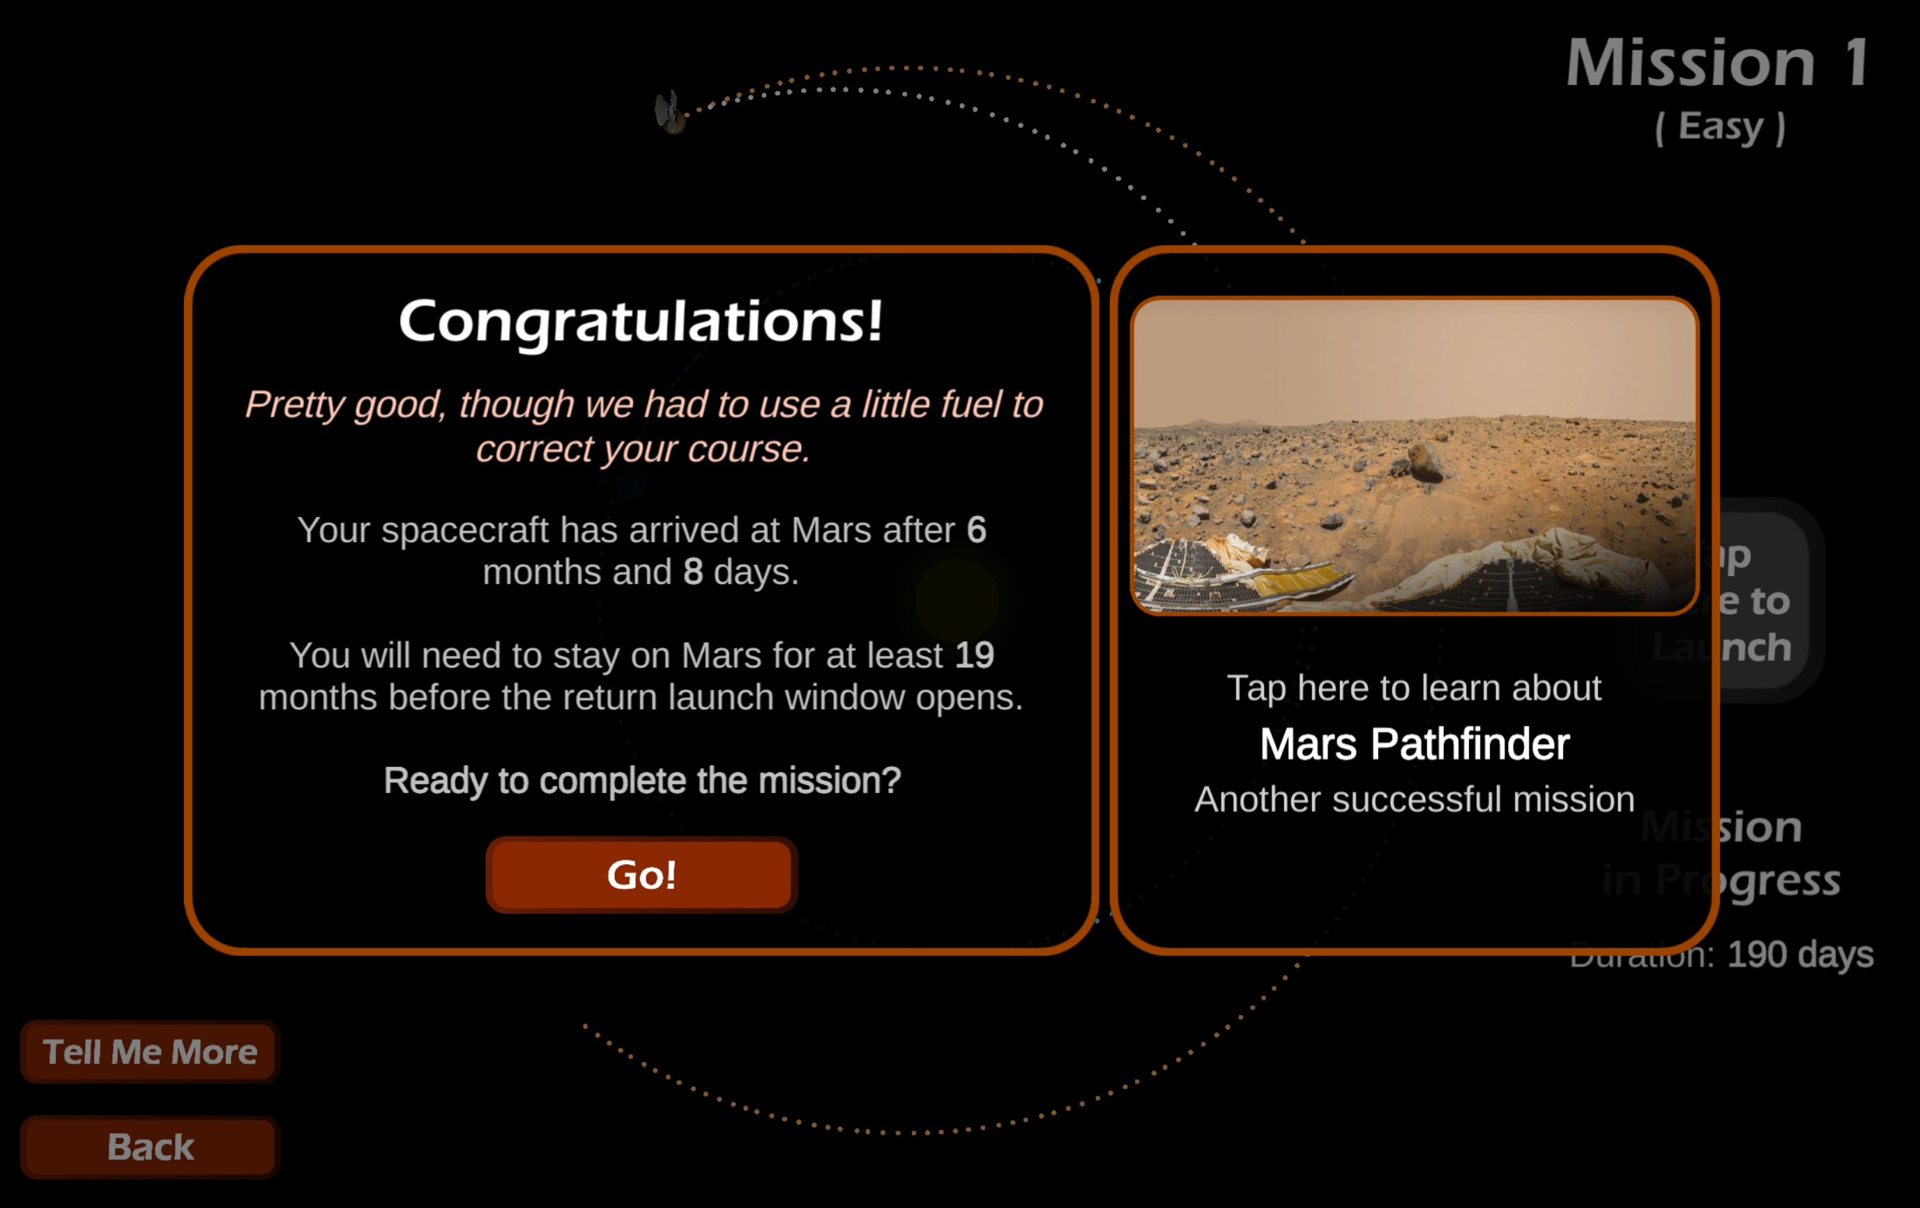
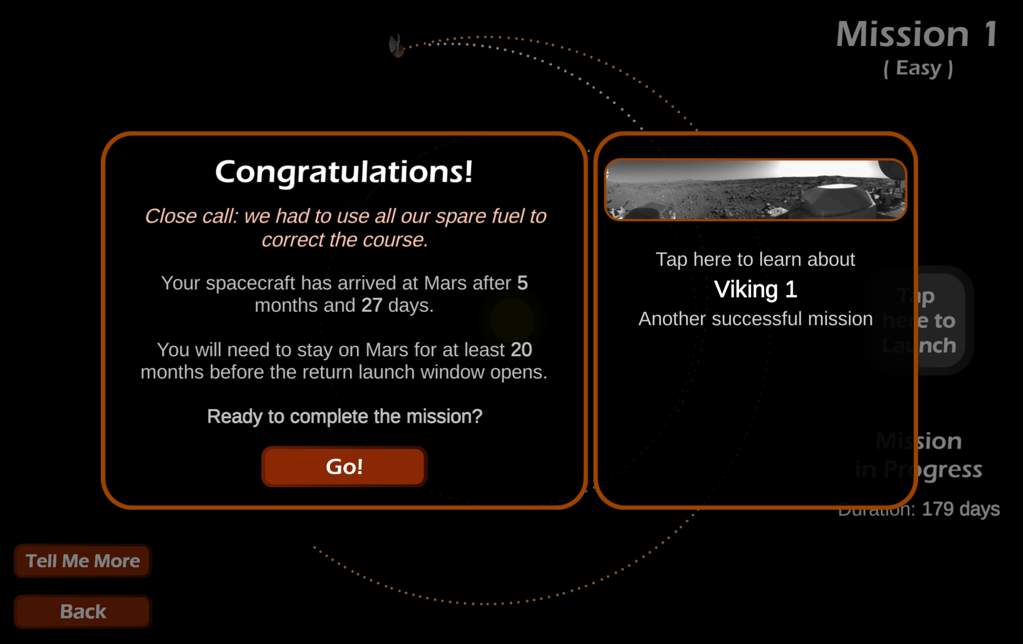
我还意外发现：虽然有时没有抓住最佳发射时机，
但是使用燃料加速，到达火星的时间比霍曼轨道转移要少

Slide 5
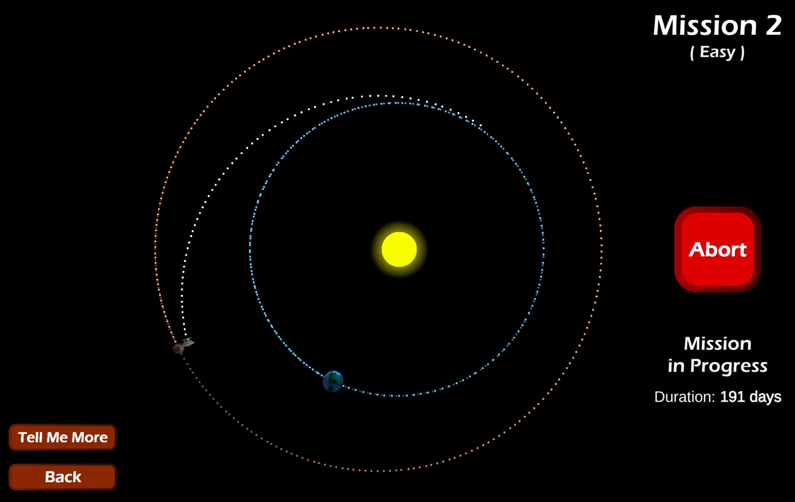
太阳引力
火星引力
地球引力
探测器受到地球引力、太阳引力和火星引力的影响，
火星和地球一直围绕太阳做运动，不可能有一条静止的直线可以过去

